Slide 1
3. JSP 기본 프로그래밍
김명섭

Slide 2
2. Korea Fighting를 출력하는 JSP
브라우저에 Korea Fighting!!!이란 문자를 출력하기 위한 예제
//KoreaFighting.jsp
01<%@ page contentType="text/html; charset=euc-kr" %>
02<html>
03<body>
04 <%
05 String strVar = "Korea Fighting!!!";
06 %>
07 JSP 명령어로 작성한 <%= strVar %><br>
08 HTML 태그로 작성한 Korea Fighting!!!
09</body>
10</html>
현재 페이지가 html 파일이며 한글로 되어 있다는 것을 지정함.
변수를 설정하는 부분
*표현식(<%= %>)
-간단한 출력에 주로 사용.
-toString() 형태로 출력할 수 있는 결과여야 함

Slide 3
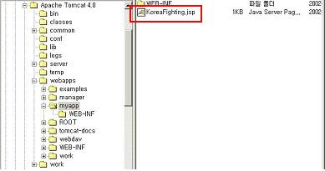
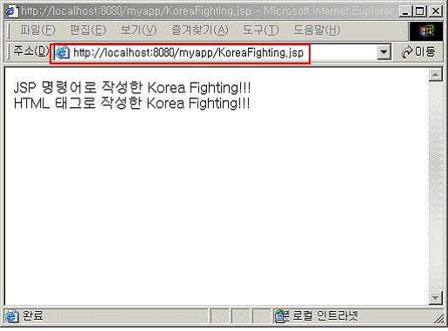
2. Korea Fighting를 출력하는 JSP
실행
  http://localhost:8080/myapp/KoreaFighting.jsp(대소문자구분)
<<JSP 파일저장 위치 >>
<<Korea Fighting!!! 실행화면 >>

Slide 4
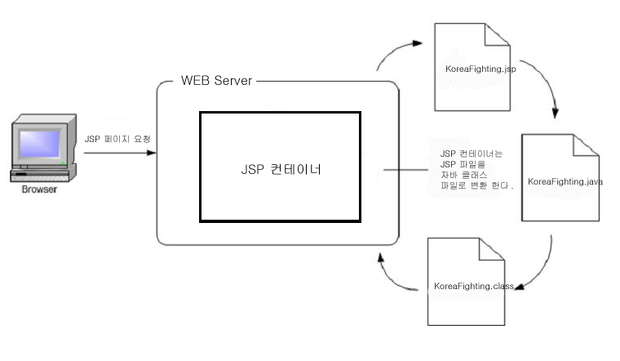
3. JSP의 동작 구조
<< JSP 파일의 변환 >>

Slide 5
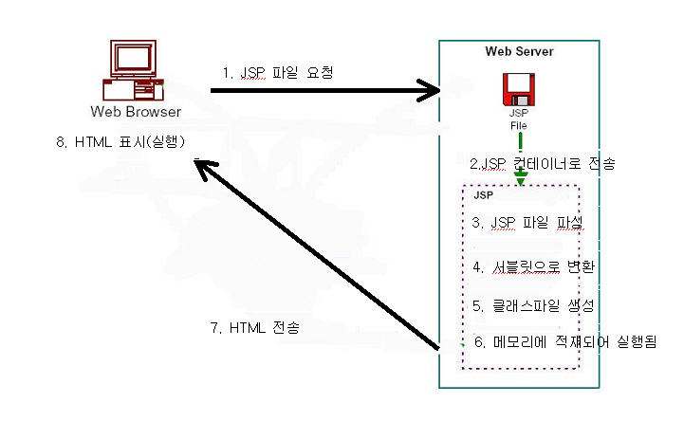
3. JSP의 동작 구조
<< JSP 파일 동작 단계 >>

Slide 6
3. JSP의 동작 구조
생성 파일 확인
  JSP는 최초로 호출될 때 서블릿으로 변경되어 컴파일
  모든 JSP 페이지는 파일 형태가 아닌 자바 클래스형태로 관리
  모든 JSP 페이지는 컨테이너에 의해 메모리에 적재됨.
  생성 파일 위치
    Tomcat4.1\work\Standalone\localhost\myapp\KoreaFighting_jsp.java, KoreaFighting_jsp.class

Slide 7
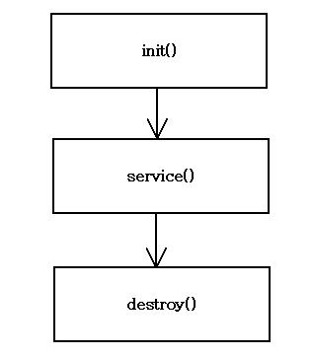
4. JSP의 Life Cycle(생명주기)
init() 메서드
  처리에 필요한 자원에 대한 초기화 작업을 한다.
service() 메서드
  요청에 대해서 필요한 처리를 한다.
  실제 요청에 대한 처리를 담당하는 메서드로 필요한 로직이 담겨있는 메서드
destroy() 메서드
  사용된 자원을 해제한 뒤, 서블릿을 종료시킵니다.
<< 서블릿의 생명주기 >>

Slide 8

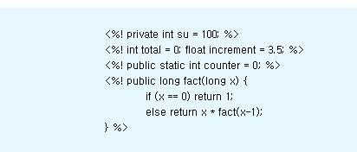
스크립트 태그
스크립트 태그 종류
종류 | 태그 형식 | 사용 용도
지시어(directives) | <%@ %> | JSP 페이지의 속성을 지정
선언(declaration) | <%! %> | 소속변수 선언과 메소드 정의
표현식(expression) | <%= %> | 변수, 계산식, 함수 호출 결과를 문자열 형태로 출력
스트립트릿 (scriptlet) | <% %> | 자바 코드를 기술
주석(comments) | <%-- --%> | JSP 페이지의 설명 추가
<%= request.getMethod() %>
<% java.util.Date d = new java.util.Date(); %>
<!-- <%= application.getServerInfo() %> 에 의해 처리된 JSP 의 결과입니다.-->

Slide 9
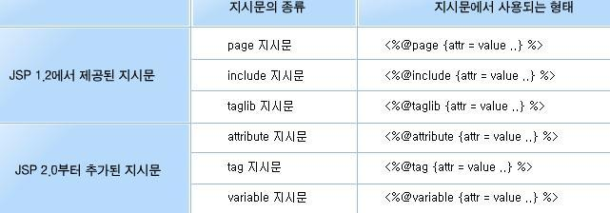
지시문의 종류
지시문의 사용
  지시문은 JSP 페이지가 Servlet으로 변환될 대 적용될 수 있는 다양한 변환 속성을 지정할 때 사용
  JSP 파일 내에 다른 파일의 내용을 포함하고자 하는 경우에 사용
  커스텀 태그 라이브러리를 정의하는 기능에 사용

Slide 10
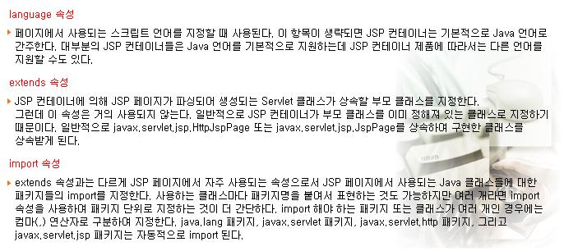
Page 지시문

Slide 11
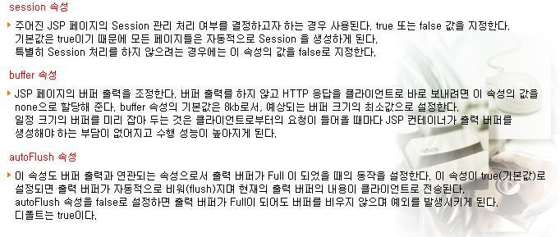
Page 지시문

Slide 12
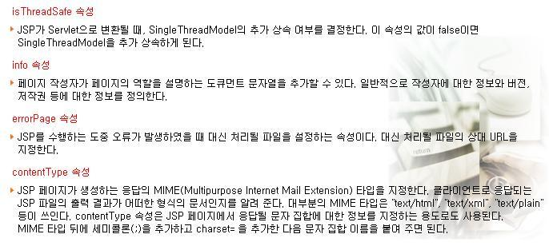
Page 지시문

Slide 13
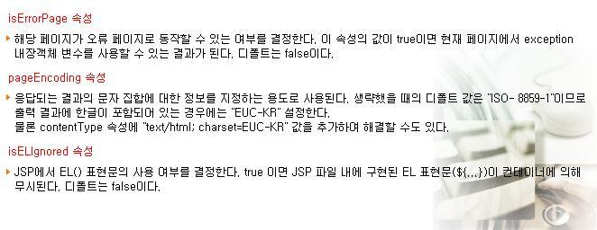
Page 지시문

Slide 14
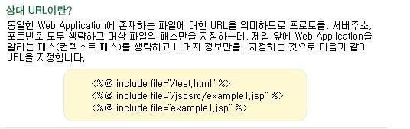
include 지시문
include 지시문
  JSP 문장들이 번역(translate)될 때 다른 코드 또는 텍스트를 포함시키고자 하는 경우 사용되는 지시문
  다음과 같은 구문을 사용
include될 파일은 file이라는 속성에 상대 URL을 지정하며, 이 파일의 내용이 page 지시문 위치에 대체되는 결과가 됨

Slide 15
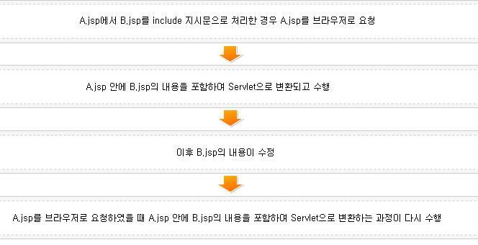
include 지시문
include 지시문의 사용 회수에는 제한이 없으며, 중첩하여 지정하는 것도 가능.
  한 JSP 페이지에서 다른 JSP 페이지를 포함하고 포함된 JSP 페이지가 또 다른 JSP 페이지를 포함하는 처리가 가능

Slide 16
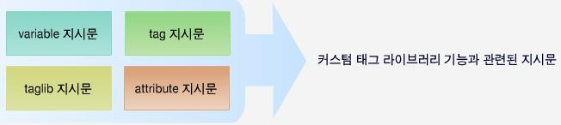
그 외의 지시문

Slide 17

표현문과 EL 표현문
표현문(Expression)
  JSP 표현문은 <%= ... %>로 구현되는 스크립트 기반 태그
  주어진 연산식의 연산 결과를 정의된 위치에 표현하도록 하는 JSP 태그
EL 표현문
  EL 표현문은 JSP 2.0부터 정식으로 추가된 JSP 표현 언어(EL)를 사용하는 표현문
  JSP에서 자주 활용되는 API의 처리 결과를 쉽게 표현하고 JavaBeans 컴포넌트에 저장된 데이터를 쉽게 접근할 수 있도록 지원하는 태그

Slide 18
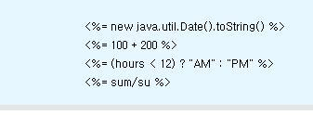
표현문
표현문에서 중요한 것은 표현문 안에는 반드시 식(expression)이 정의되어야 한다는 것
완전한 수행 문장이 아니고 산술식, 호출식, 조건식 등 식이 와야 함.
  표현문안에 구현되는 내용은 Servlet으로 변환될 때 out.print()메서드의 매개변수가 되기 때문
  표현문 안에는 반드시 메서드의 매개변수로 가능한 요소만을 지정

Slide 19

수행문(Scriplet)
수행문
  수행문 태그는 JSP가 요청될 때마다 수행되는 Java코드를 추가하고자 할 대 사용되는 코드의 블록
  <%와 %>로 구성되며 이 안에는 멤버(변수 또는 메서드) 정의와 관련된 내용을 제외하고 어떠한 수행 코드든(예를 들어 제어문, 오류 처리 구문 등) 올 수 있음
  수행문 영역에 정의되어 있는 코드들은 _jspService() 메서드 안에 추가되므로 클라이언트로부터 요청될 때마다 수행됨

Slide 20

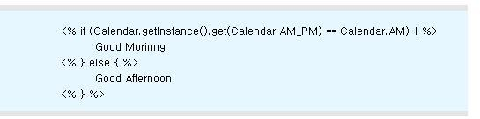
수행문(Scriplet)
선언문과 표현문은 용도와 사용될 수 있는 문장의 종류가 결정되어 있는 반면, 수행문(scriptlet)은 어떠한 종류의 코드든 구문적으로 유효한 수행 코드(완전한 수행 문장 또는 일부분)를 정의할 수 있는 일반적인 용도의 스크립트 기반의 태그
수행문(scriptlet)은 어떠한 종류의 코드든 구문적으로 유효한 수행 코드(완전한 수행 문장 또는 일부분)를 정의할 수 있는 일반적인 용도의 스크립트 기반의 태그
수행문에도 변수를 선언할 수 있는데 수행문에 선언된 변수는 _jspService()의 지역 변수

Slide 21
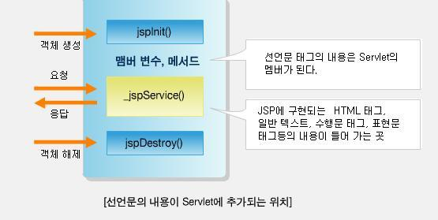

선언문(Declaration)
선언문
  선언문 태그는 JSP의 맴버 변수를 선언하거나 메서드를 정의하고자 하는 경우에 사용되는 특별한 목적의 태그
  선언문의 내용은 Servlet의 멤버가 됨
  대부분의 스크립트 기반의 태그들에 구현된 코드들은 _jspService()메서드의 수행코드가 되지만 유일하게 선언문의 내용은 Servlet의 멤버가 되는 결과

Slide 22
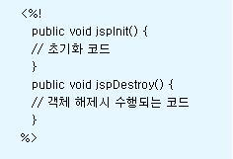

Slide 23
액션 태그와 커스텀 태그
액션 태그
  XML 스타일의 태그로 기술한 동작 기능을 수행하는 방식
커스템 태그
  새로운 태그를 정의하여 이용하는 방법으로 JSP 만의 고유한 방식
종류 | 태그 형식 | 사용 용도
액션 태그 (action Tag) | <jsp:include page=”test.jsp” /> | 현재 JSP 페이지에서 다른 페이지를 포함
 | <jsp:forward page=”test.jsp” /> | 현재 JSP 페이지의 제어를 다른 페이지에 전달
 | <jsp:plugin type=”applet” code=”test” /> | 자바 애플릿을 플러그인
 | <jsp:useBean id=”login” class=”LoginBean” /> | 자바빈을 사용
 | <jsp:setProperty name=”login” property=”pass” /> | 자바빈의 속성을 지정하는 메소드를 호출
 | <jsp:getProperty name=”login” property=”pass” /> | 자바빈의 속성을 반환하는 메소드를 호출
커스템 태그 (Custom Tag) | <tag:printData dbname=”mydb” table=”memb” /> | 사용자가 직접 정의한 태그를 이용

Slide 24
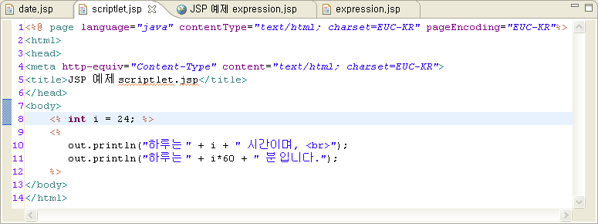
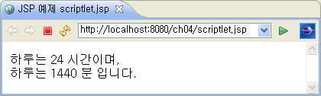
스크립트릿
자바 코드 삽입
  <% code fragment %>
  <% out.print(“스크립트릿 태그”); %>

Slide 25
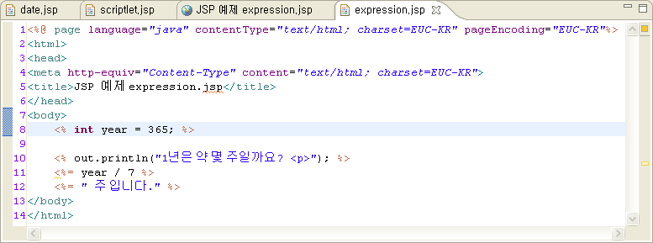
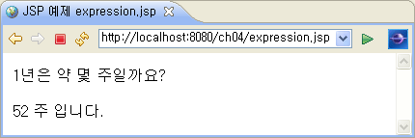
표현식
변수의 출력
  <%= expression %>

Slide 26
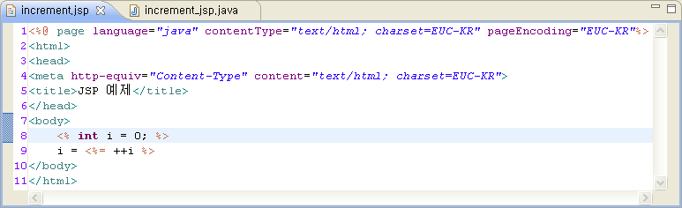
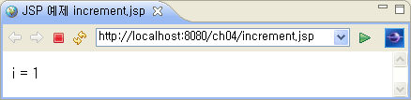
JSP 소스의 서블릿 변환
이클립스에서 서블릿 위치
  톰캣 JSP 엔진
    JSP 소스인 *.jsp
      서블릿 소스 *_jsp.java로 자동 생성, 서블릿 클래스를 실행
  서블릿 파일의 위치
    [.metadata\.plugins\org.eclipse.wst.server.core\tmp0\work\Catalina\localhost\ch04\org\apache\jsp] 폴더 하부에 위치

Slide 27
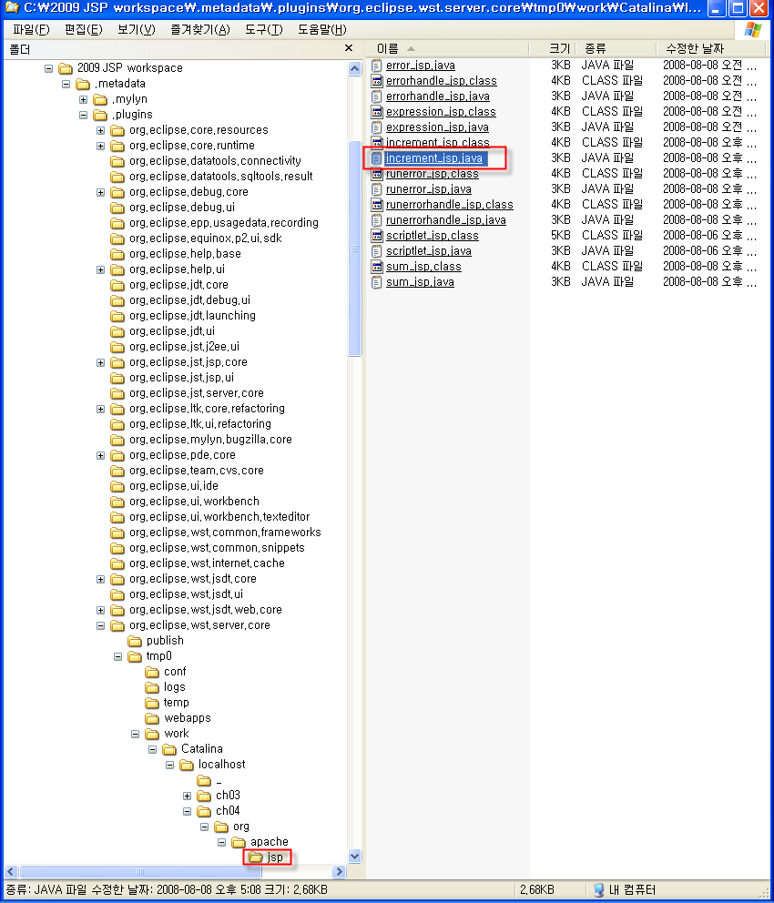
서블릿 파일 increment_jsp.java
increment_jsp.java 위치

Slide 28
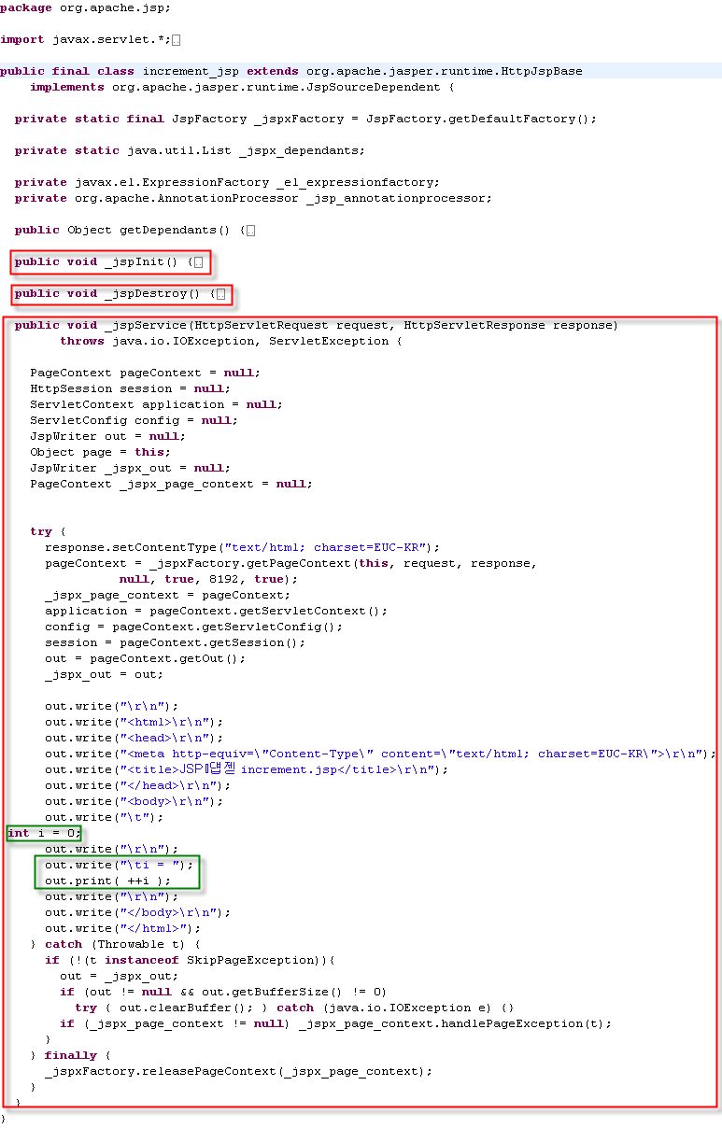
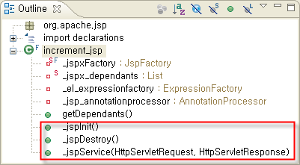
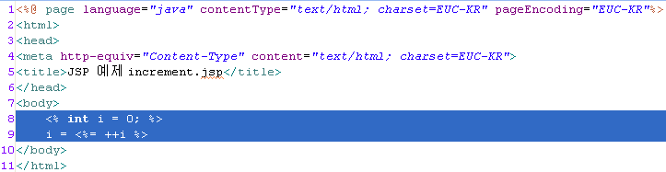
서블릿 소스
클래스 increment_j네
  _jspxFactory 등 4개의 소속 변수
  _jspInit(), _jspDestroy(), _jspService() 등 4개의 메소드로 구성

Slide 29
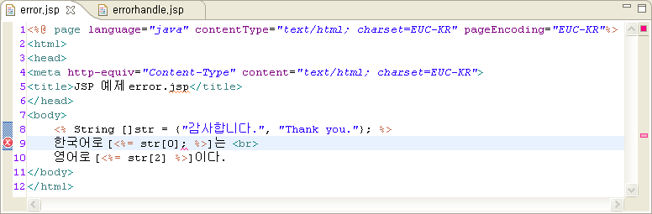
실행 시 오류발생 : 컴파일 오류(1)
서블릿 변환 후 컴파일 오류
  JSP 소스를 서블릿으로 변환 후 컴파일 시 발생하는 오류
    문법 오류(syntax error)
  이클립스 편집기에서도 소스 코딩 순간에 오류 표시

Slide 30
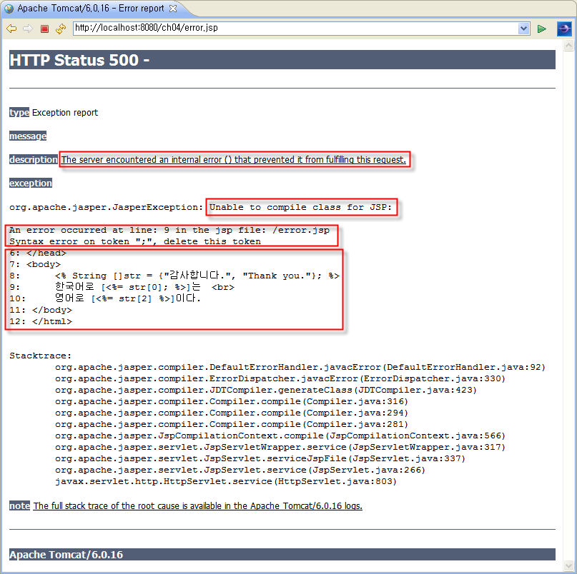
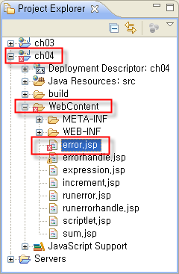
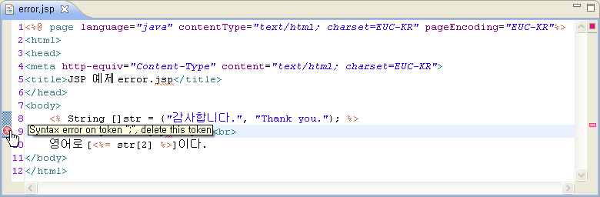
실행 시 오류발생 : 컴파일 오류(2)
패키지 탐색기

Slide 31
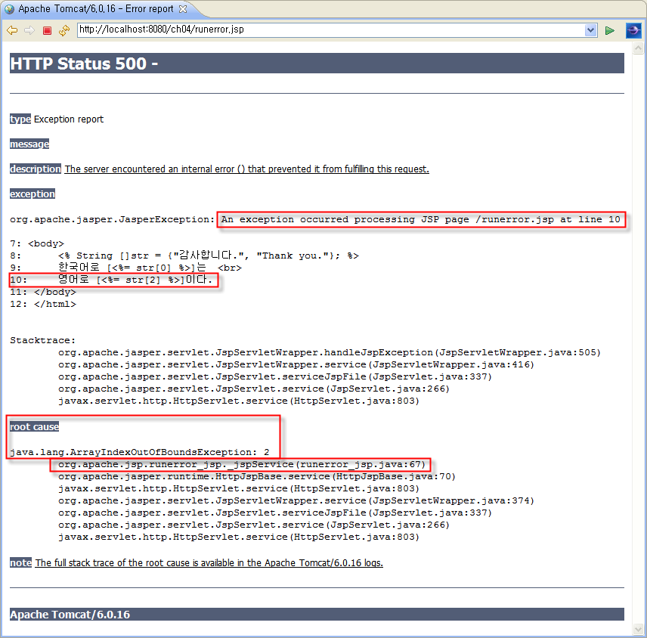
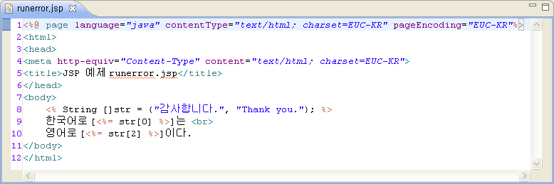
서블릿 실행 시 오류
실행 시 오류
  변환된 서블릿을 실행할 때 발생하는 오류
    ArrayIndexOutOfBoundsException

Slide 32
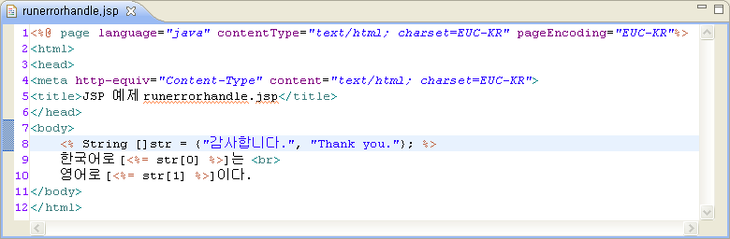
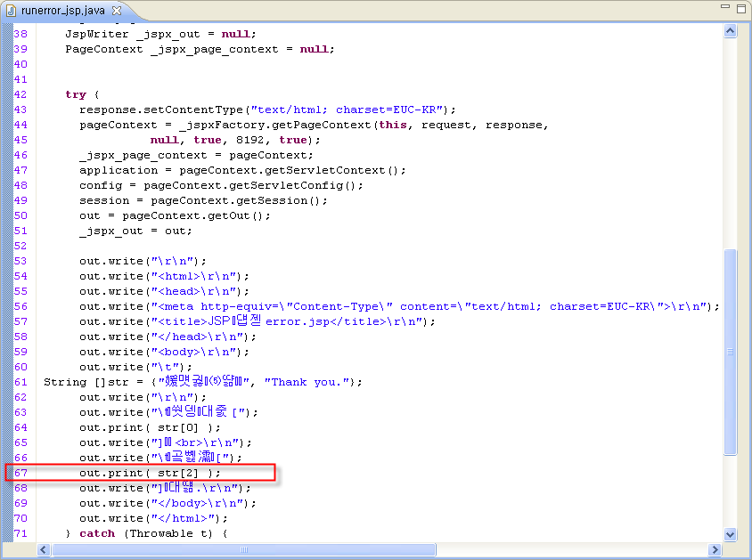
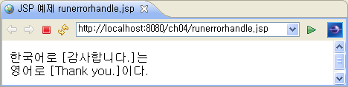
실행 오류 수정
배열 첨자 수정 후 실행

Slide 33
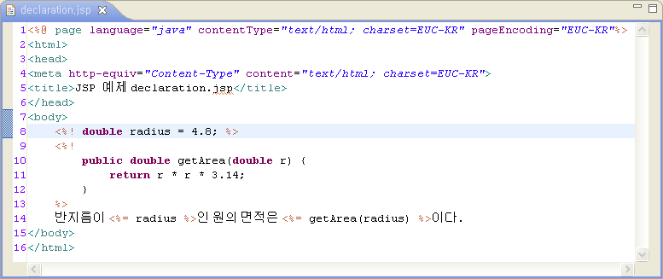
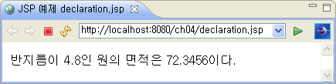
선언
변수의 선언과 메소드 구현
  <%! declaration %>
  선언 태그에서 선언되는 변수는 소속 변수(membered variables)
  스크립트릿에서 선언되는 변수는 메소드 _jspService() 내부에서 선언되는 지역 변수(local variables)

Slide 34
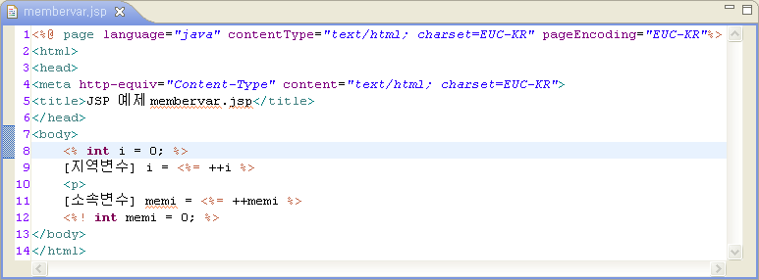
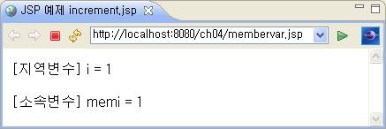

JSP의 지역변수와 소속변수
스크립트릿과 선언에서의 변수 선언
실행할 때마다 소속변수 memi는 증가하는 것을 알 수 있다.

Slide 35
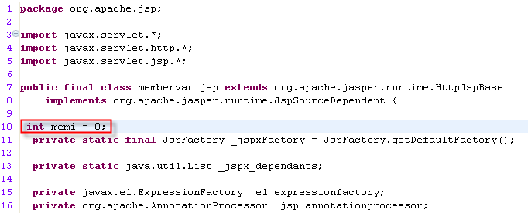
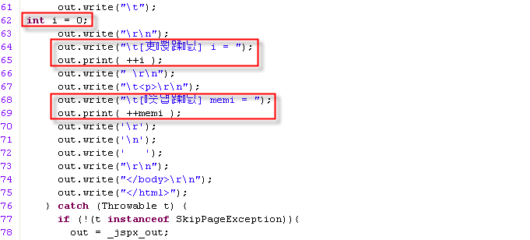
JSP의 지역변수와 소속변수
서블릿 소스
  membervar_jsp.java

Slide 36
주석
HTML 주석
  <!-- … -->
  HTML 태그를 위한 주석으로 웹 브라우저의 [소스 보기]에서 HTML 내용과 함께 그 주석 내용이 보임.
JSP 주석
  <%-- … --%>
  JSP 서버 프로그램을 위한 주석으로 실행된 웹 브라우저의 [소스 보기]에서 표시되지 않음.
HTML 주석 내부에서
  JSP의 스크립트릿 태그나 표현식 태그를 출력으로 이용가능
    <%
    String str = "오후";
    %>
    <!-- 지금은 <%= str %>입니다. -->

Slide 37
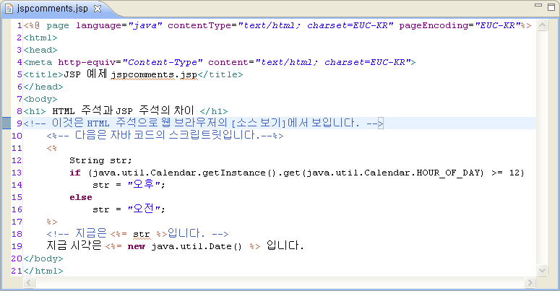
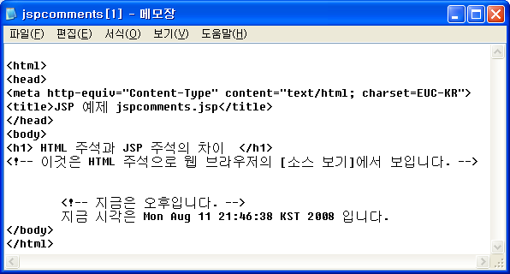
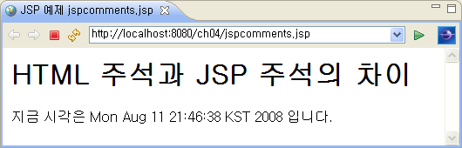
주석 예제
jspcomments.jsp

Slide 38
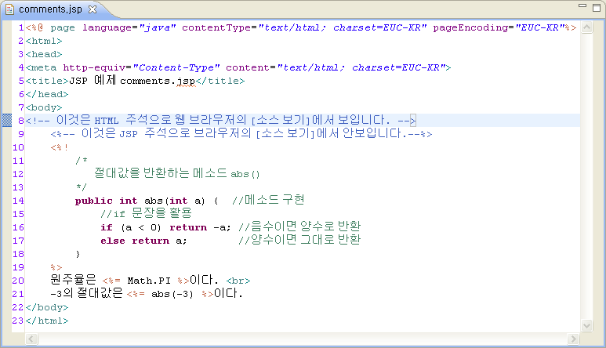
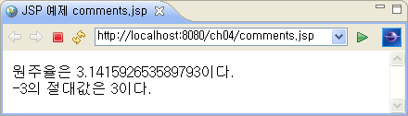
자바 주석의 이용
JSP 주석
  *.jsp의 소스에서만 보이는 주석
  실행 시 생성된 서블릿 프로그램에서는 보이지 않음
일반 자바 주석
  JSP 소스에서 자바 코딩이 가능한 부분에서 이용
  실행 시 생성된 서블릿 프로그램에서도 볼 수 있는 주석

Slide 39
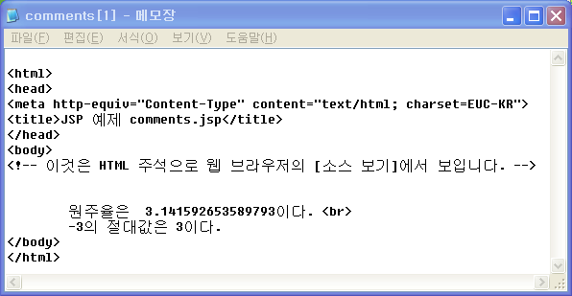
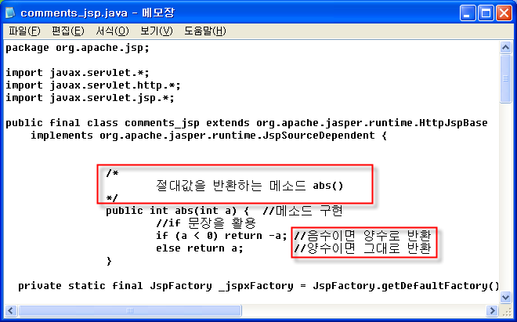
자바 주석의 HTML 소스와 서블릿 소스

Slide 40
지시자
지시자 형식
  태그 형태를 이용하여 JSP 페이지에 대한 속성 또는 특별한 지시 사항을 지정하는 태그
  <%@ directives property=”property-value” %>
    directives와 속성 property 모두 대소문자를 구분
    속성값은 반드시 “속성값”과 같이 큰타옴표를 이용
JSP 지시자의 종류
  page, include, taglib 3가지
종류 | 형태 | 용도
page | <%@ page property=”property-value” %> | JSP 페이지에 대한 속성 지정
include | <%@ include file=”file-name” %> | 태그 부분에 지정한 페이지를 정적으로 삽입
taglib | <%@ taglib uri=”uri-value” prifix=”pfx-value” %> | 새로운 태그를 정의하여 이용

Slide 41

page 지시자
기능
  JSP 컨테이너에서 JSP 페이지 대한 여러 속성과 값을 지정하는 지시자
  page 지시자는 language, contentType, pageEncoding 등의 속성을 지정
  한번에 한 개의 속성뿐만 아니라 서로 다른 여러 개의 속성을 지정

Slide 42
language , contentType
language 속성
  JSP 페이지의 표현식, 선언, 스크립트릿에서 사용할 스크립트 언어의 종류를 지정하는 속성
  <%@ page language=”java” %>
contentType 속성
  JSP 페이지의 MIME(Multipurpose Internet Mail Extension) 유형(type)을 지정하는 속성
  지정하지 않으면 “text/html”이 기본 값
    MIME 유형
    JSP 페이지 자료를 네트웍에서 주고 받을 때 서로 주고 받는 문서의 타입을 정의함으로써 이를 보내고 받는 시스템에서 원활하게 자료를 처리하려는 목적에서 나온 속성
  <%@ page contentType=”text/html” %>
  <%@ page contentType=”text/html; charset=ISO-8859-1” %>
  <%@ page contentType=”text/html; charset=EUC-KR” %>

Slide 43
pageEncoding, info
pageEncoding 속성
  JSP 페이지의 문자 인코딩 방식을 기술하는 속성
  지정하지 않으면 기본 값이 [ISO-8859-1]
    <%@ page pageEncoding =”ISO-8859-1” %>
  한글을 지원하기 위해서는 [EUC-KR]로 지정
    <%@ page pageEncoding =”EUC-KR” %>
info 속성
  JSP 페이지 전체에 대한 설명이나 버전, 작성자, 작성일자와 같은 정보를 문자열로 기술하는 부분
    길이에는 제한이 없음.
    <%@ page info=”JSP 페이지에 대한 설명이나 정보” %>

Slide 44
import 속성
import 속성
  자바의 import 문장을 대체하는 속성으로 이용할 클래스의 패키지를 지정하는 방법
  자바의 import 문장과 달리, 필요하면 구분자 ,(콤마)를 이용하여 여러 개의 클래스를 지정
  JSP 페이지에 여러 개의 import 페이지 속성도 기술 가능
  <%@ page import=”java.util.*” %>
  <%@ page import=”java.util.Date, java.sql.*” %>
JSP 페이지에서 자동 import
  [java.lang.*]
  [javax.servlet.*], [javax.servlet.http.*], [javax.servlet.jsp.*]

Slide 45



import 예제
import.jsp

Slide 46
isErrorPage, errorPage
isErrorPage 속성
  JSP 페이지가 오류를 처리하는 페이지인지를 true 또는 false로 지정하는 속성
    지정하지 않으면 기본값이 false이고 필요하면 true로 지정
  <%@ page isErrorPage=”true” %>
    isErrorPage를 true로 지정하면 내장객체라 부르는 exception 변수를 사용하여 에러를 처리
errorPage 속성
  JSP 페이지에서 발생한 오류를 처리하는 JSP 페이지를 기술하는 방법
  <%@ page errorPage=”exception.jsp” %>
  오류를 처리하는 전담 JSP 페이지를 지정
    이 시스템을 사용하는 사용자에게 일관성 있게 오류 처리를 해줄 수 있어 시스템의 신뢰성을 높일 수 있는 장점

Slide 47



errorPage 예제
errorpage.jsp, exceptioon.jsp

Slide 48
isThreadSafe, isELIgnored
isThreadSafe 속성
  isThreadSafe 속성은 동시 사용자 접속 처리에 대한 지정 방법
  true 또는 false로 지정, true가 기본 값
  <%@ page isThreadSafe=”false” %>
isELIgnored 속성
  표현 언어인 EL(Expression Language)의 사용 여부를 지정하는 방법
  지정하지 않으면 false가 기본 값
    표현 언어를 사용한다는 의미
  만일 표현 언어를 사용하지 않으려면 값을 true로 지정
  <%@ page isELIgnored=”true” %>

Slide 49
buffer
buffer 속성
  JSP 페이지의 출력 버퍼링 메모리를 크기를 지정하는 방법
  지정하지 않으면 8kb가 기본 값
  buffer 속성 값은 none 또는 16kb와 같이 다른 크기의 값으로 지정할 수 있다.
  <%@ page buffer=”16kb” %>
버퍼링
  일반적으로 입력이나 출력에 이용하는 방식으로 프로세스의 처리 속도보다 입출력의 속도가 느리기 때문에 어느 정도 자료를 모아서 입출력을 처리하는 방법
  양동이에 어느 정도의 물이 차야 물을 쏟아내는 양동이와 같이 버퍼링 메모리에 지정한 크기만큼의 자료가 쌓여야 출력을 하는 방식
  <%@ page buffer=”none” %>
    buffer 속성 값은 none이면 버퍼링을 하지 않겠다는 의미로 출력 자료가 버퍼를 거치지 않고 바로 웹 브라우저에 출력

Slide 50
autoFlush
autoFlush 속성
  버퍼가 모두 찼을 때 자동으로 출력하는지를 지정하는 방법
  지정하지 않으면 true가 기본 값으로,
    버퍼 크기의 자료가 모두 찼을 때 자동으로 웹 브라우저에 출력한다는 의미
  <%@ page autoFlush=”false” %>
    만일 autoFlush 속성을 false로 지정하면 버퍼 크기만큼 차기 전, 중간 중간에 수동으로 직접 버퍼를 비워야 출력이 가능
    버퍼 크기의 자료가 모두 찼을 경우, 오버플로우(overflow) 예외가 발생
주의점
  다음과 같이 autoFlush 값이 false이면 수동으로 버퍼링을 해야 하는데, buffer 값을 none으로 지정하면 버퍼링을 하지 않겠다는 것으로 잘못된 지정 방법
    <%-- 다음은 잘못된 page 버퍼 지정 방법이다. --%>
    <%@ page buffer=”none” %>
    <%@ page autoFlush=”false” %>

Slide 51
session
session 속성
  JSP 페이지에서 세션을 사용하는 지의 여부를 지정하는 방법
  지정하지 않으면 true가 기본 값으로 세션을 이용 가능
  <%@ page session=”false” %>
세션(session)
  웹 브라우저의 사용자를 구분하는 단위로 사용자 별로 웹 서버에 필요한 정보를 임시로 저장하는 방법
  세션 예
    어느 사이트에 접속했을 때 한 번 로그인 한 후 어느 정도 시간이 지나면 세션이 끊어져 더 이상 사용할 수 없다거나
    장바구니에 새로운 상품을 이전 목록에 추가

